Slide 1
স্বাগতম

Slide 2
শিক্ষক পরিচিতি
মোঃ নাজমুল হাসান
সহকারী শিক্ষক
রাজনগর সরকারি প্রাথমিক বিদ্যালয়
নালিতাবাড়ী।শেরপুর।

Slide 3
পাঠ পরিচিতি
শ্রেণিঃ পঞ্চম
বিষয়ঃ গণিত
পাঠঃ ভগ্নাংশ

Slide 4
শিখনফল
১৯.৩-প্রকৃত,অপ্রকৃত ওমিশ্র ভগ্নাংশ সম্বন্ধে ধারণা লাভ করবে।

Slide 5
এসো একটি ভিডিও দেখি

Slide 6
আমাদের আজকের পাঠ
ভগ্নাংশ

Slide 7
একটি রুটি

Slide 8
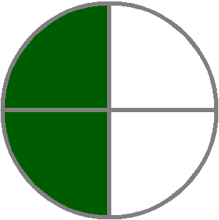
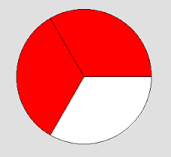
দুই ভাগের এক
ভাগ বা অর্ধাংশ
তিন ভাগের দুই ভাগ
বা দুই তৃতীয়াংশ

Slide 9
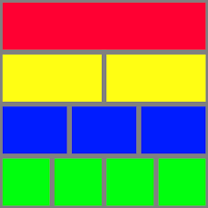
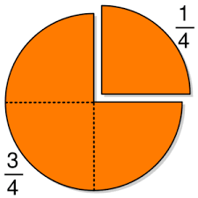
১

Slide 10
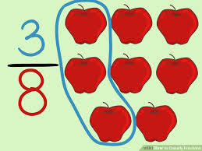
প্রকৃত ভগ্নাংশ

Slide 11
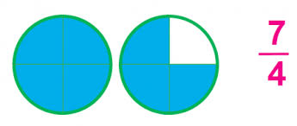
অপ্রকৃত ভগ্নাংশ

Slide 12
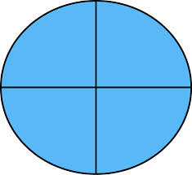
মিশ্র ভগ্নাংশ

Slide 13
ছোট
ছোট
বড়
বড়
লব ছোট হর বড় হলে তাকে বলা হয় প্রকৃত ভগ্নাংশ।

Slide 14
বড়
বড়
ছোট
ছোট
লব বড় হর ছোট হলে তাকে বলা হয় অপ্রকৃত ভগ্নাংশ।

Slide 15
প্রকৃত ভগ্নাংশ
পূর্ণ সংখ্যা
পূর্ণ সংখ্যা ও প্রকৃত ভগ্নাংশ মিলে মিশ্র ভগ্নাংশ হয়।

Slide 16
দলীয় কাজ
পদ্মা দল- প্রকৃত ভগ্নাংশ সনাক্ত কর।
মেঘনা দল- অপ্রকৃত ভগ্নাংশ সনাক্ত কর।
যমুনা দল- মিশ্র ভগ্নাংশ সনাক্ত কর।

Slide 17
মূল্যায়ন
১. মিশ্র ভগ্নাংশ বলতে কী বুঝ?
২.কোন ভগ্নাংশের লব বড় এবং হর ছোট?
৩.প্রকৃত ভগ্নাংশের কী বড়?

Slide 18
ধন্যবাদ

